Slide 1

Преговор

Slide 2
Преговор
Какъв е типът на променливата:
... letter = 'a';
String
int
char
double

Slide 3
Преговор
Какъв е типът на променливата:
... letter = 'a';
String
int
char
double

Slide 4
Преговор
Какъв е типът на променливата:
... number = "1000";
String
int
char
double

Slide 5
Преговор
Какъв е типът на променливата:
... number = "1000";
String
int
char
double

Slide 6
Преговор
Как се нарича долепването на два текста (низа)?
Събиране
Конкатенация
Кулминация
Съединяване

Slide 7
Преговор
Как се нарича долепването на два текста (низа)?
Събиране
Конкатенация
Кулминация
Съединяване

Slide 8
Преговор
Какво ще се отпечата на конзолата, ако изпълним следната команда:
System.out.println(10 % 3);
1
10
0
3

Slide 9
Преговор
Какво ще се отпечата на конзолата, ако изпълним следната команда:
System.out.println(10 % 3);
1
10
0
3

Slide 10
Преговор
Каква стойност държи променливата result:
int a = 5;
int b = 2;
double result = a / b;
7
2.5
1
2.0

Slide 11
Преговор
Каква стойност държи променливата result:
int a = 5;
int b = 2;
double result = a / b;
7
2.5
1
2.0

Slide 12
Преговор
Какъв би бил резултатът, ако се опитамe да изпълним следната команда:
System.out.println(1 + 1 + "4" + 2 + 1);
Compile time error
243
9
2421

Slide 13
Преговор
Какъв би бил резултатът, ако се опитамe да изпълним следната команда:
System.out.println(1 + 1 + "4" + 2 + 1);
Compile time error
243
9
2421

Slide 14
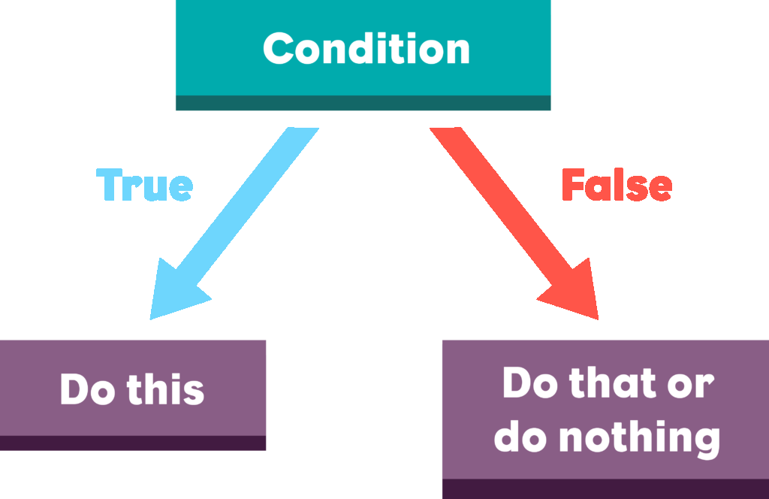

Условни конструкции
Логически изрази и проверки. Условна конструкция if-else
СофтУни
Преподавателски екип
Software University
http://softuni.bg

Slide 15
Имате въпроси?
sli.do
#pb-jan

Slide 16
Съдържание
Логически изрази и проверки
Оператори за сравнение: <, >, ==, !=, …
Конструкции if и if-else
Серия от проверки – else-if
Живот на променлива
Конструкцията switch-case
Дебъгване
Решаване на изпитни задачи

Slide 17
==
Логически изрази и проверки
Оператори за сравнение

Slide 18
Оператори за сравнение
Оператор | Означение | Работи за
Равенство | == | числа, дати, други сравними типове
Различно | !=
По-голямо | >
По-голямо или равно | >=
По-малко | <
По-малко или равно | <=

Slide 19

Сравняване на стойности (1)
В програмирането можем да сравняваме стойности
Резултатът от логическите изрази е true или false
int a = 5;
int b = 10;
System.out.println(a < b);
System.out.println(a > 0);
System.out.println(a > 100);
System.out.println(a < a);
System.out.println(a <= 5);
System.out.println(b == 2 * a);
// true
// true
// false
// false
// true
// true

Slide 20
Сравняване на стойности (2)
Сравняване на текст чрез == по адрес в паметта
String a = "Examplе";
String b = a;
System.out.println(a == b);
// true
Scanner scanner = new Scanner(System.in);
String a = scanner.nextLine();
String b = scanner.nextLine();
System.out.println(a == b);
Въвеждане на еднаква стойност
// true

Slide 21
Сравняване на стойности (3)
Променливи от тип String сравняваме чрез метода equals
Сравняване на текст чрез equals по стойност:
Scanner scanner = new Scanner(System.in);
String a = scanner.nextLine();
String b = scanner.nextLine();
System.out.println(a.equals(b));
Въвеждане на еднаква стойност
// true

Slide 22
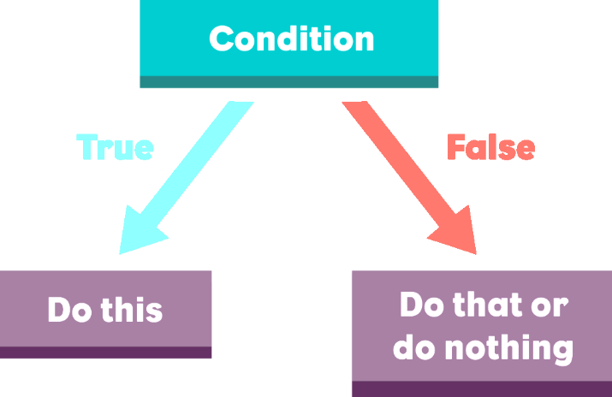
Условни конструкции
Прости проверки

Slide 23
Прости проверки
Често проверяваме условия и извършваме действия според резултата
Резултатът е true или false
Условие (булев израз)
if (...)
{
// код за изпълнение
}
Код за изпълнение при вярност на условието

Slide 24



Отлична оценка - условие
Напишете програма, която:
Чете оценка (число), въведена от потребителя
Проверява дали е отлична
Отпечатва на конзолата "Excellent", ако оценката е по-голяма или равна на 5.50
Пример:
4
няма изход
5.50
Excellent

Slide 25
Read input
No output
grade >= 5.50
false
true
Print output
Тестване на решението: https://judge.softuni.bg/Contests/Compete/Index/1012#0

Slide 26
Прости проверки – if-else
При невярност (false) на условието, можем да изпълним други действия – чрез еlse конструкция
if (...)
{
// код за изпълнение
}
else
{
// код за изпълнение
}
Код за изпълнение при невярност на условието

Slide 27
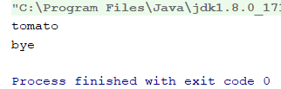
Блок от код (1)
Къдравите скоби { } въвеждат блок (група команди)
String color = "red";
if (color.equals("red"))
System.out.println("tomato");
else if (color.equals("yellow"))
System.out.println("banana");
System.out.println("bye");
Изпълнява се винаги – не е част от if/else конструкцията

Slide 28

Блок от код (2)
Ако включим скоби, се изпълнява съответния блок
String color = "red";
if (color.equals("red")) {
System.out.println("tomato");
} else if (color.equals("yellow")) {
System.out.println("banana");
System.out.println("bye");
}
Изпълняват се редовете в съответния блок

Slide 29

По-голямото число – условие
Напишете програма, която:
Чете две цели числа
Извежда "Greater number: "
Отпечатва на конзолата по-голямото от тях
Пример:
5
8
7
3
8
7

Slide 30
Read input
Print output
num1 > num2
false
true
Print output
Тестване на решението: https://judge.softuni.bg/Contests/Compete/Index/1012#2

Slide 31


Четно или нечетно число – условие
Напишете програма, която:
Проверява дали едно число е четно или нечетно
Ако е четно отпечатва на конзолата "even"
Ако е нечетно отпечатва на конзолата "odd"
Пример:
4
even
7
odd

Slide 32
Четно или нечетно – решение
Scanner scanner = new Scanner(System.in);
int num = Integer.parseInt(scanner.nextLine());
if (num % 2 == 0) {
System.out.println("even");
} else {
System.out.println("odd");
}
Тестване на решението: https://judge.softuni.bg/Contests/Compete/Index/1012#3

Slide 33

Серии от проверки
По-сложни условни конструкции

Slide 34

Серии от проверки
Конструкцията if/else-if/else… е серия от проверки
При истинност на едно условие, не се продължава към проверяване на следващите условия
if (...)
// код за изпълнение
else if (...)
// код за изпъленение
else if (...)
// код

Slide 35
Серия от проверки - пример
Програмата проверява първото условие, установява,
че е вярно и приключва
int a = 7;
if (a > 4)
System.out.println("Bigger than 4");
else if (a > 5)
System.out.println("Bigger than 5");
else
System.out.println("Equal to 7");
Извежда на конзолата само "Bigger than 4"

Slide 36
Число от 1 до 9 с текст - условие
Напишете програма, която:
Чете цяло число, въведено от потребителя
Проверява неговата стойност [1,9]
Ако числото е по-голямо от 9 отпечатва "number too big"
Oтпечатва стойността с текст
Пример:
7
seven
10
number too big

Slide 37
Число от 1 до 9 с текст - решение
Scanner scanner = new Scanner(System.in);
int num = Integer.parseInt(scanner.nextLine());
if (num == 1)
System.out.println("one");
else if (num == 2)
System.out.println("two");
else if (num == 3)
System.out.println("three");
// TODO: Add more conditional statements
else
System.out.println("number too big");
Тестване на решението: https://judge.softuni.bg/Contests/Compete/Index/1012#3

Slide 38

Живот на променлива
Диапазон на използване

Slide 39
Живот на променлива
Обхват, в който може да бъде използвана
Пример: Променливата salary съществува само в блока от код на if-конструкцията
String currentDay = "Monday";
if (currentDay.equals("Monday")) {
double salary = Double.parseDouble(scanner.nextLine());
}
System.out.println(salary);
// Error!

Slide 40
Условни конструкции
Решаване на задачи в клас (лаб)

Slide 41
Лица на фигури
Напишете програма, която:
Прочита вид на геометрична фигура ("square", "rectangle", "circle" или "triangle")
Пресмята лицето спрямо вида на фигурата
Примерен вход и изход:
square
5
25
rectangle
7
2.5
17.5

Slide 42
Лица на фигури – решение
String shape = scanner.nextline();
double area = 0.0;
if(shape.equals("square"))
double side = Double.parseDouble(scanner.nextLine());
area = side * side;
else if(shape.equals("rectangle"))
double sideA = Double.parse Double(scanner.nextLine());
double sideB = Double.parseDouble(scanner.nextLine());
area = sideA * sideB;
//TODO: add more conditions
System.out.println(area);
Тестване на решението:: https://judge.softuni.bg/Contests/Compete/Index/1012#7

Slide 43
Условна конструкция switch-case
Работи като поредица if/else if/else if…
switch (...)
{
case ...: …:
// code
break;
case ...:
// code
break;
default::
// code
break;
}
Условието в switch case е стойност
Изброяване на условия (стойности) за проверката
Код, който ще се изпълни, ако няма съвпадение с нито един случай

Slide 44
Ден от седмицата - условие
Напишете програма, която:
Чете цяло число, въведено от потребителя
Отпечатва на конзолата деня от седмицата с текст (на английски) според въведеното число [1…7]
Отпечатва на конзолата "Error!", ако числото не е в диапазона
Примерен вход и изход:
1
Monday
4
Thursday
Тестване на решението: https://judge.softuni.bg/Contests/Compete/Index/1012#8

Slide 45
Ден от седмицата - решение
int day = int.Parse(Console.ReadLine());
switch (day)
{
case 1:
Console.WriteLine("Monday"); break;
case 2:
Console.WriteLine("Tuesday"); break;
//TODO: check the other days
case 7:
Console.WriteLine("Sunday"); break;
default:
Console.WriteLine("Error!"); break;
}
Тестване на решението: https://judge.softuni.bg/Contests/Compete/Index/1012#8

Slide 46
Множество случаи в switch-case
Чрез switch-case, можем да изпълняваме един и същ код за множество условия
switch (...)
{
case ... :
case ... :
casе ... :
// code
break;
default:
// code break;
}
Кодът ще се изпълни за някое от трите условия в серията

Slide 47

Дебъгване
Прости операции с дебъгер

Slide 48
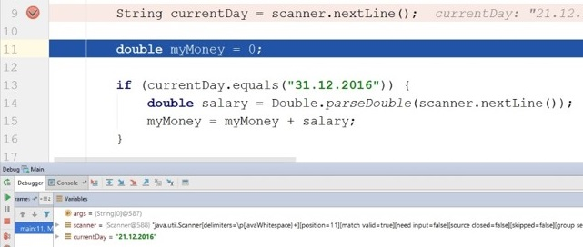
Дебъгване
Процес на проследяване на изпълнението на програмата
Това ни позволява да откриваме грешки (бъгове)
Breakpoint

Slide 49
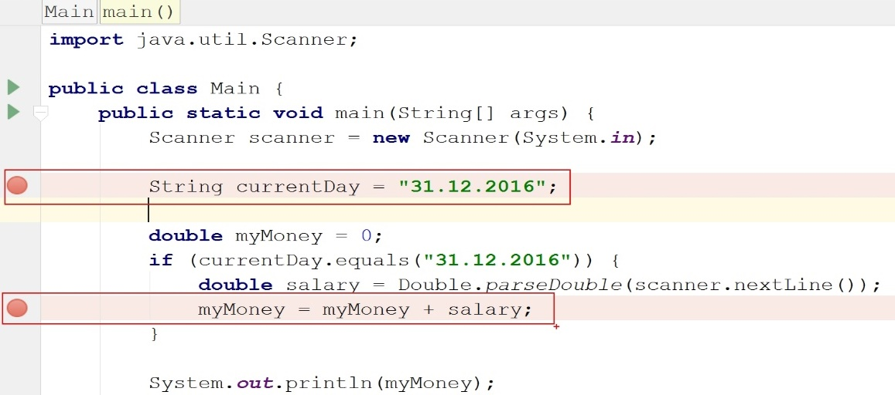
Дебъгване във IntelliJ IDEA
Натискане на [Shift + F9] ще стартира програмата в debug режим
Можем да преминем към следващата стъпка с [F8]
Можем да създаваме [Ctrl + F8] стопери – breakpoints
До тях можем директно да стигнем използвайки [F9]

Slide 50
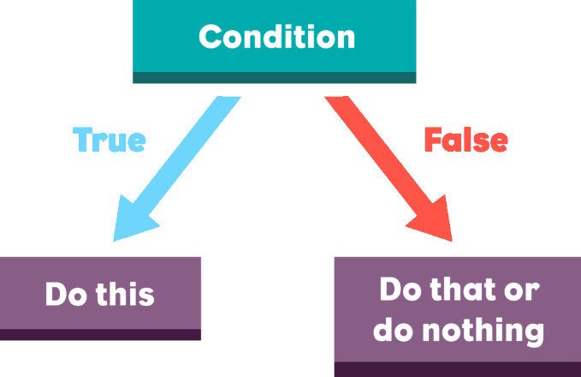
Условни конструкции
Решаване на задачи в клас (лаб)

Slide 51

Какво научихме днес?
Конструкции за проверка на условие – if и if-else:
if (условие)
{
група команди;
}
else if (условие2)
{
група команди;
}
else
{
група команди;
}
if (условие)
единична команда;
else if (условие2)
единична команда;
else if (условие3)
единична команда;
else if (условие4)
единична команда;
else if (условие5)
единична команда;
else
единична команда;

Slide 52
Какво научихме днес? (2)
Конструкцията switch-case:
switch (...)
{
case ...: …:
// code
break;
case ...:
// code
break;
default::
// code
break;
}
switch (...)
{
case ...:
case ...:
// code
break;
default:
// code
break;
}

Slide 53
https://softuni.bg/courses/programming-basics

Slide 54






СофтУни диамантени партньори

Slide 55






СофтУни диамантени партньори

Slide 56

Лиценз
Настоящият курс (слайдове, примери, видео, задачи и др.) се разпространяват под свободен лиценз "Creative Commons Attribution-NonCommercial-ShareAlike 4.0 International"

Slide 57
Обучения в СофтУни
Software University – High-Quality Education, Profession and Job for Software Developers
softuni.bg
Software University Foundation
http://softuni.foundation/
Software University @ Facebook
facebook.com/SoftwareUniversity
Software University Forums
forum.softuni.bg

